Slide 1
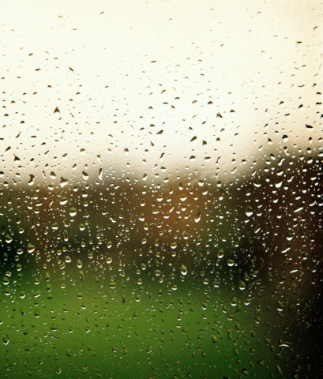
Презентація на тему:
«Причини виникнення та екологічні наслідки кислотних дощів».
Підготувала: учениця 11-А класу
Рокосівської ЗОШ
Білецька Олеся
Начать

Slide 2
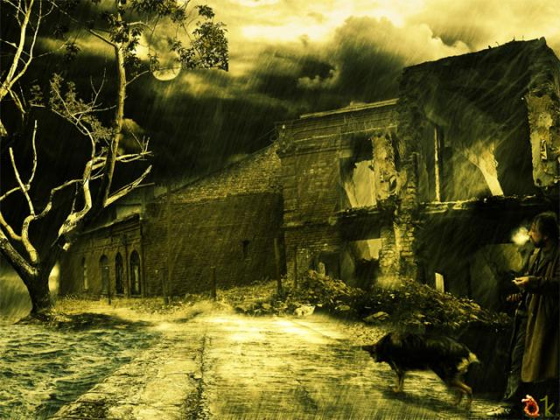
Термін "кислотний дощ" існує вже більше
100 років; вперше його використовував
британський дослідник Роберт Ангус
Сміт у 1882 році, коли опублікував книгу
"Повітря і дощ: початок хімічної кліматології".
Кислотні дощі (або більш правильно, кислотні
опади, так як випадання шкідливих речовин
може відбуватися як у вигляді
дощу, так і у вигляді снігу, граду) наносять
значний екологічний, економічний
і естетичний збиток.

Slide 3
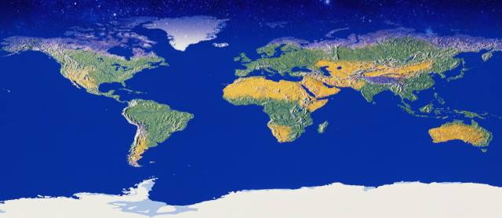
Реакція світової громадськості
Вперше проблема кислотних дощів стала предметом серйозного обговорення на ХХVIII Генеральній асамблеї Міжнародного союзу з теоретичної та прикладної хімії (ІЮПАК), що проходила в Мадриді у вересні 1975.
У 1983р. вступила в силу "Конвенція про транскордонне забруднення повітря на велику відстань", в якій зазначено, що країни повинні прагнути до обмеження і поступового зменшення забруднення повітряного середовища, включаючи забруднення, що виходять за межі своєї держави.
У липні 1985р. в Хельсінкі 20 держав Європи та Канада підписали Протокол про 30%-ве зниження викидів оксидів сірки на території цих держав або їх транскордонних потоків на території сусідніх держав. Проблема охорони атмосферного повітря від забруднень відображена і в Законі Росії про охорону навколишнього середовища (2002р.).

Slide 4
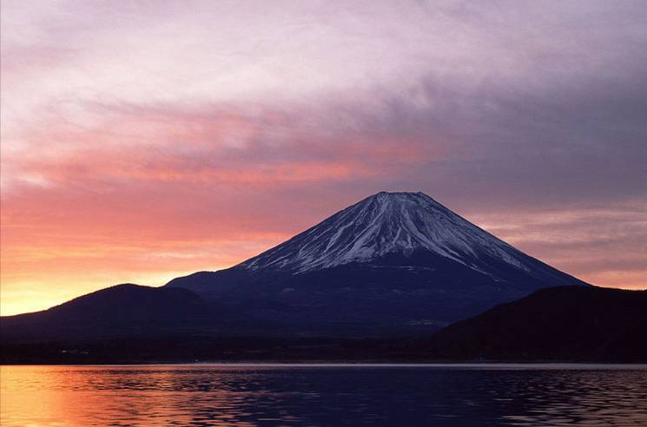
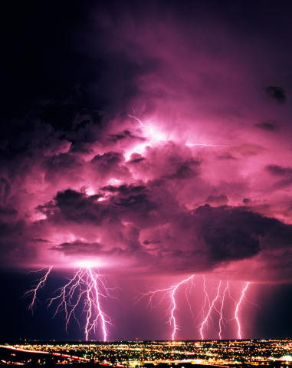
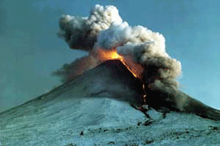
Причини утворення кислотних дощів:
Природні причини
гроза
вулкани

Slide 5
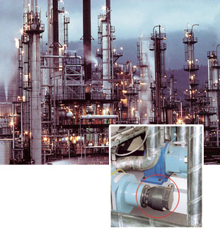
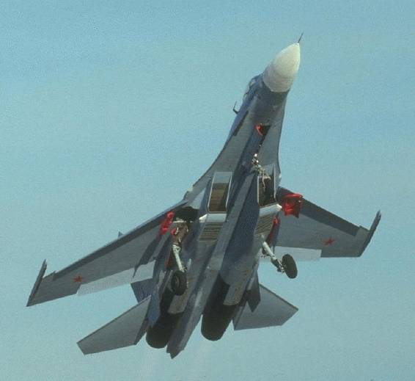
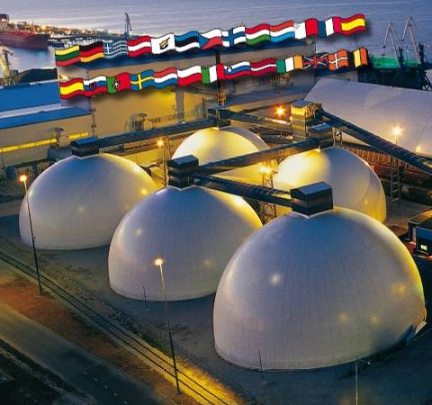
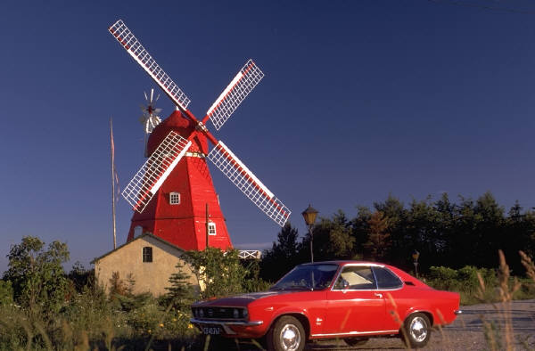
Причини утворення кислотних дощів:
Штучні джерела
мінеральні добрива
спалювання топлива
топливо літаків
нафтопереробка
автотранспорт

Slide 6
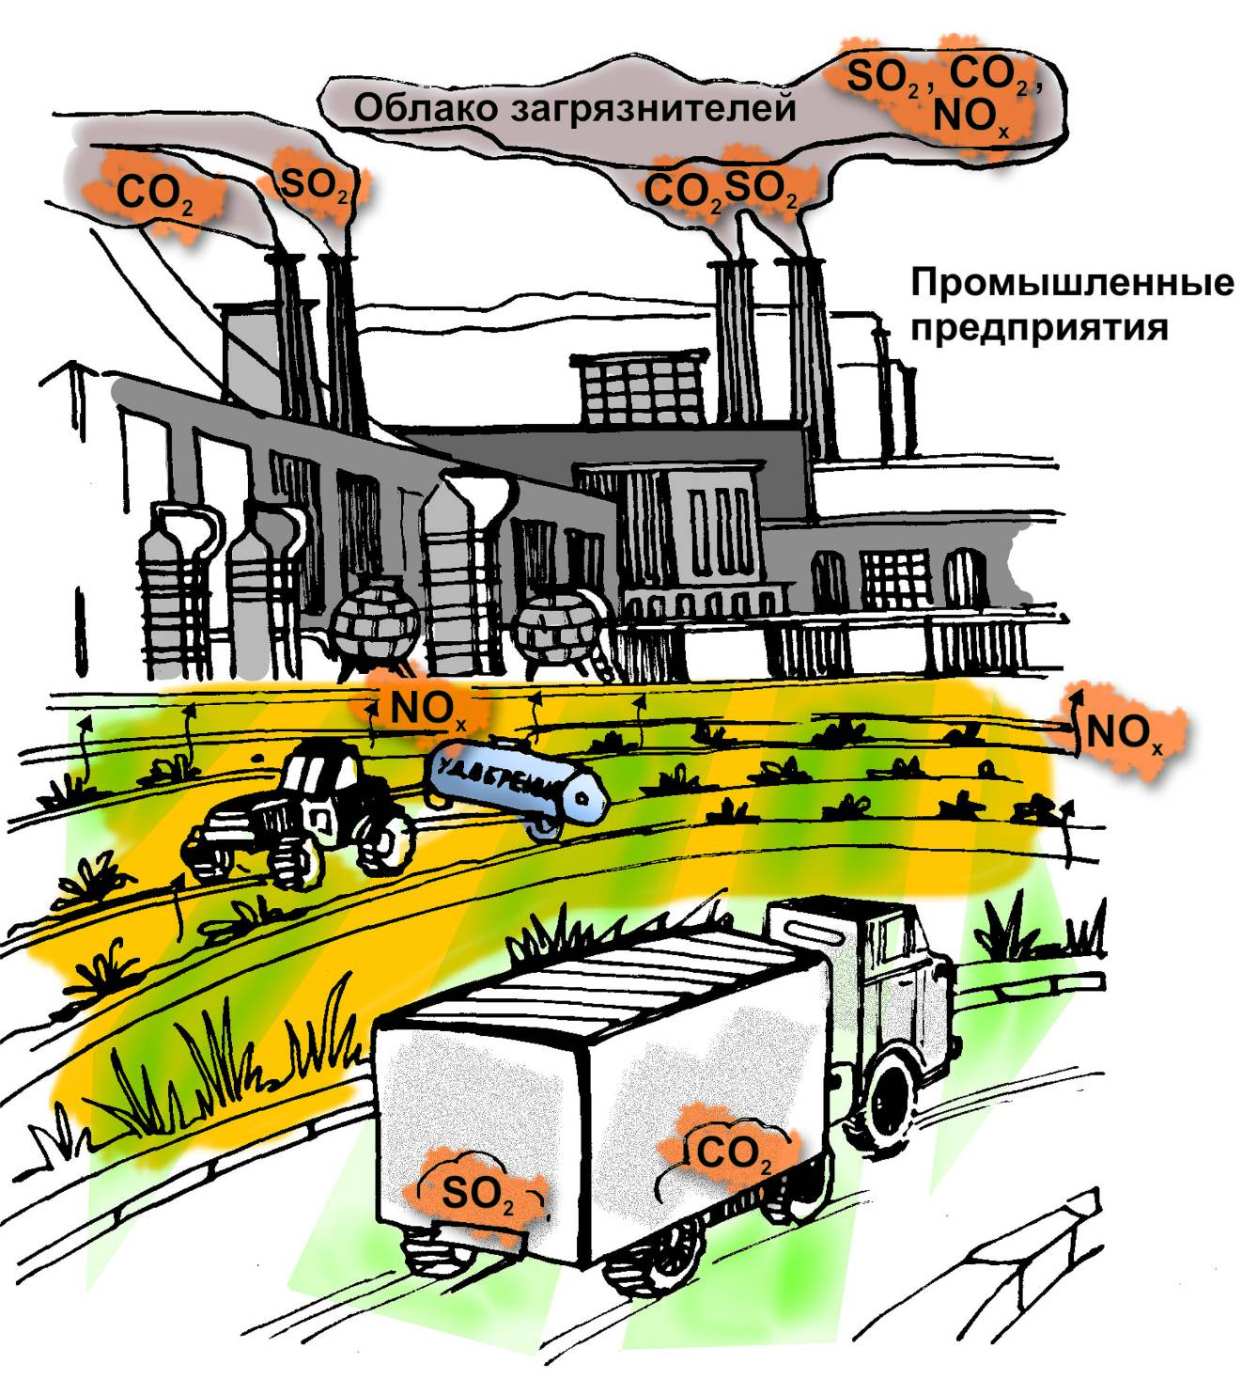
Причини утворення кислотних дощів
Щорічно в атмосферу Землі викидається близько 200 млн. т твердих частинок (пил, сажа та ін), 200 млн.т сірчистого газу (SO2), 700 млн. т оксиду вуглецю (II), 150 млн. т оксидів азоту (NOx) , що складає в сумі понад 1 млрд. т шкідливих речовин. Джерелами виникнення кислотних опадів є сполуки сірки та азоту.

Slide 7
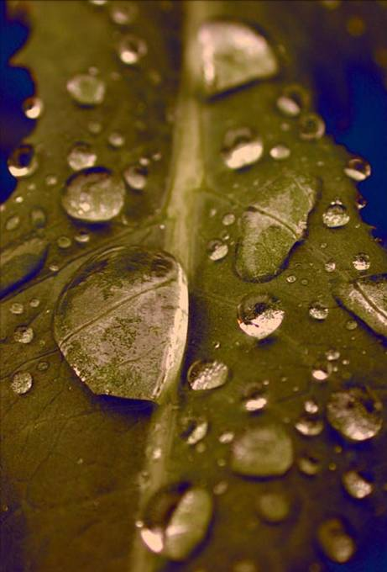
Сірка
Вона міститься в таких корисних копалинах, як вугілля, нафта, залізні, мідні та ін руди; одні з них використовують як паливо, інші направляють на підприємства хімічної та металургійної промисловості.
При переробці (зокрема, при випалюванні руд) сірка переходить в хімічні з'єднання, наприклад, в сірчистий газ (оксид сірки (IV)). Утворені з'єднання частково вловлюються очисними спорудами, інша їх кількість викидається в атмосферу. З'єднуючись з парами води, попередньо окислений оксид сірки (IV) утворює сірчану кислоту.

Slide 8
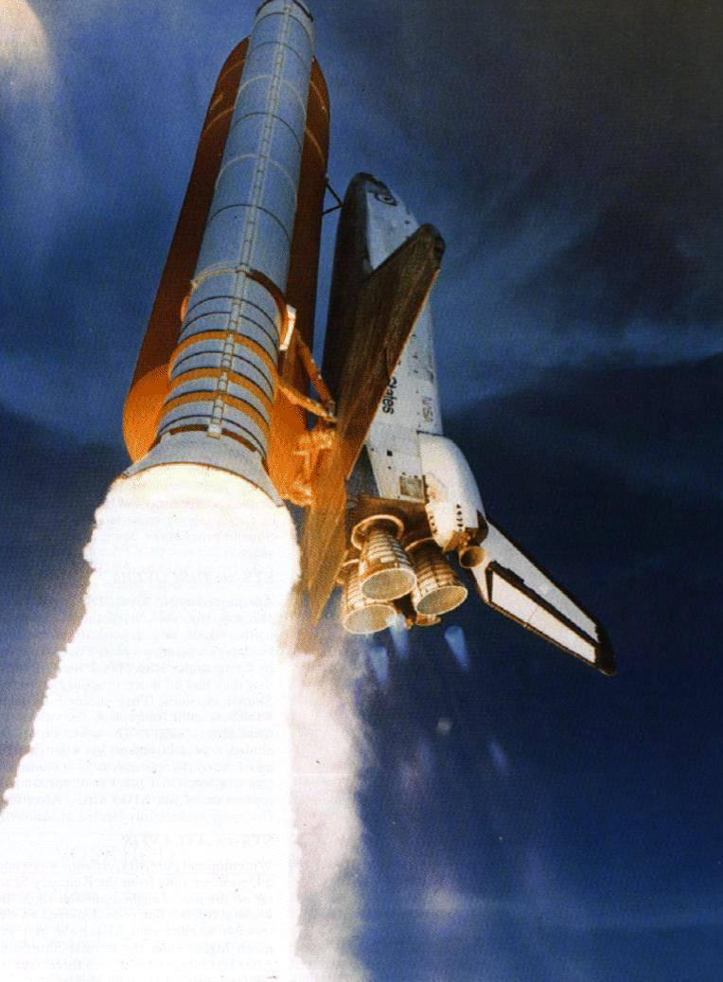
Сірка
У більшості антропогенних викидів переважають оксид сірки (IV) та сульфати. Сульфати виділяються при спалюванні палива і в ході таких промислових процесів, як нафтопереробка, виробництво цементу, гіпсу та цементу, сірчаної кислоти. З природних джерел сірковмісних сполук важливу роль відіграють біогенні викиди з грунту і продукти життєдіяльності рослин. В даний час в науці недостатньо даних про механізм процесів, в результаті яких виділяються сполуки сірки.

Slide 9
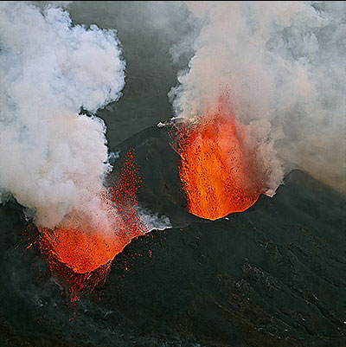
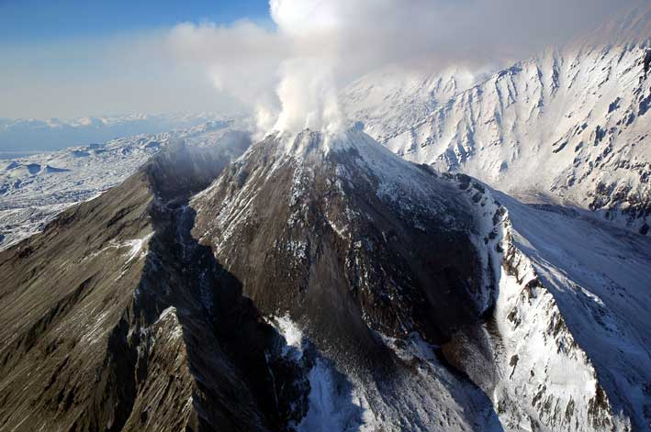
Сірка
При виверженнях вулканів переважає оксид сірки (IV), в меншій кількості в атмосферу надходить сірководень, а також сульфати у вигляді аерозолів і твердих часток. Щорічно в усьому світі в результаті вулканічної діяльності виділяється 4-16 млн. т сполук сірки (у перерахунку на SO2).

Slide 10
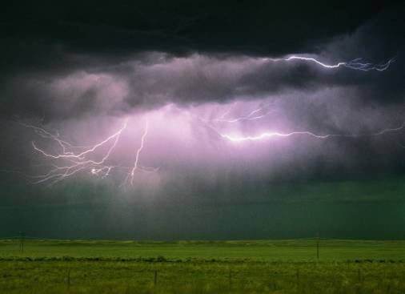
Азот
Він міститься в паливі багатьох видів копалин, наприклад, у вугіллі і нафті. З антропогенних джерел виділяється близько 93% оксидів азоту (II), який в результаті хімічних реакцій в атмосфері перетворюється на оксид азоту (IV), який і утворює з водою азотну кислоту.

Slide 11
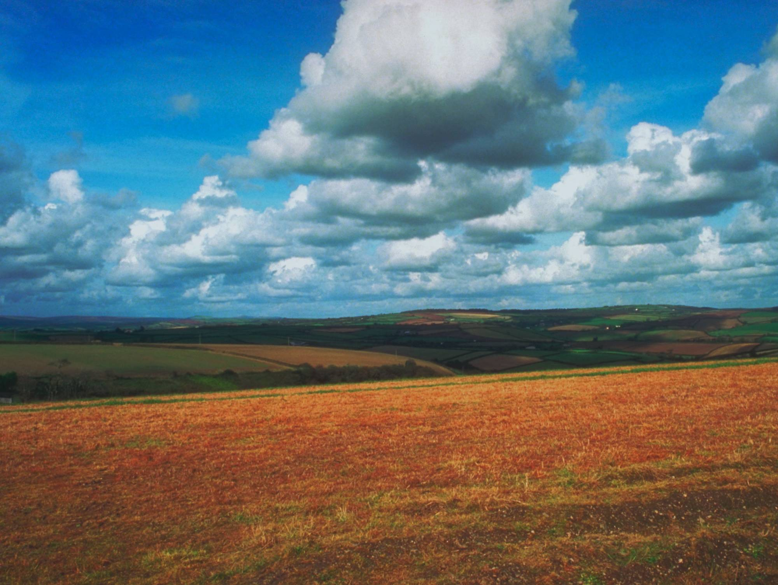
Природні джерела оксидів азоту - це грозові розряди і блискавки, а також біогенні речовини. Летючі органічні сполуки, на відміну від оксидів сірки та азоту, надходять в атмосферу головним чином з природних джерел (65% від загальної кількості). Основне джерело цих речовин - рослини, в результаті життєдіяльності яких утворюються складні органічні речовини.

Slide 12
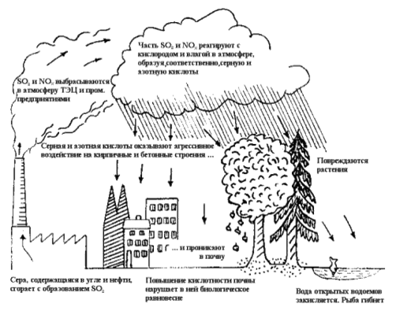
Механізм утворення кислотних осадів
Діоксид сірки, що потрапив в атмосферу, зазнає ряд хімічних перетворень, що ведуть до створення кислот.
Частково діоксид сірки в результаті фотохімічного окислення перетворюється на триоксид сірки (сірчаний ангідрид) SО3:
2SO2 + O2 = 2SO3, який реагує з водяною парою атмосфери, утворюючи аерозолі сірчаної кислоти:
SO3 + Н2O = Н2SO4.
Основна частина викидається діоксиду сірки у вологому повітрі утворює кислотний полігідрат SО2 • nH2O, який часто називають сірчистої кислотою і зображають умовної формулою Н2SО3:
SO2 + H2O = H2SO3.
Сірчиста кислота у вологому повітрі поступово окисляється до сірчаної:
2Н2SО3 + О2 = 2Н2SO4.
Аерозолі сірчаної і сірчистої кислот приводять до конденсації водяної пари атмосфери і стають причиною кислотних опадів (дощі, тумани, сніг).

Slide 13
Механізм утворення кислотних осадів (продовження)
При спалюванні палива утворюються тверді мікрочастинки сульфатів металів (в основному при спалюванні вугілля), легко розчинні у воді, які осідають на грунт і рослини, роблячи кислотними роси. Аерозолі сірчаної і сірчистої кислот складають близько 2 / 3 кислотних опадів, інше доводиться на частку аерозолів азотної і азотистої кислот, щоутворюються при взаємодії діоксиду азоту з водяною парою атмосфери:
2NО2 + Н2О = НNО3 + НNО2.
Існують ще два види кислотних дощів, які поки не відслідковуються моніторингом атмосфери. Хлор, що знаходиться в атмосфері (викиди хімічних підприємств; спалювання відходів; фотохімічне розкладання фреонів, що приводить до утворення радикалів хлору) при з'єднанні з метаном (джерела надходження метану в атмосферу: антропогенний - рисові поля, а також результат танення гідрату метану у вічній мерзлоті внаслідок потепління клімату ) утворює хлороводень, добре розчиняється у воді з утворенням аерозолів соляної кислоти:
Сl• + СН4 CН•3 + НСl,
СН•3 + Сl2 CН3Cl + Сl•.
Дуже небезпечні викиди фтороводню (виробництво алюмінію, скляне), який добре розчиняється у воді, що призводить до появи в атмосфері аерозолів плавикової кислоти.

Slide 14
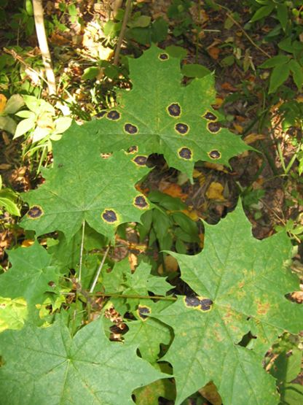
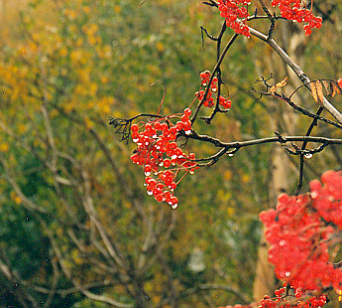
Наслідки кислотних дощів в природі
В результаті випадання кислотних осадів порушується рівновага в екосистемах, погіршується продуктивность сільськогосподарських рослин і поживні властивості грунтів.

Slide 15
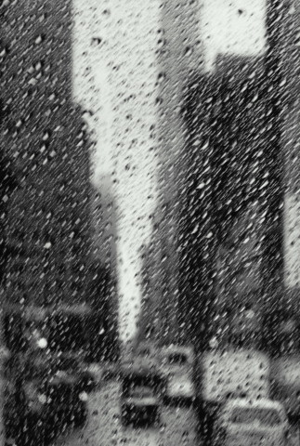
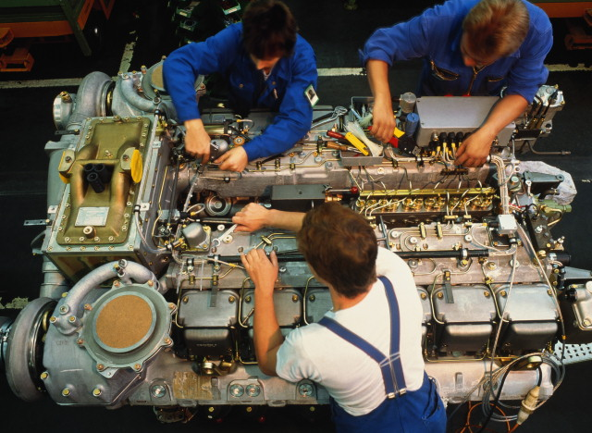
Наслідки кислотних дощів в техніці
В результаті корозії руйнуються металеві конструкції.

Slide 16

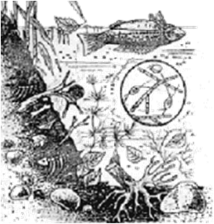
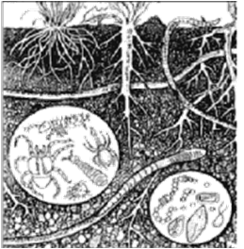
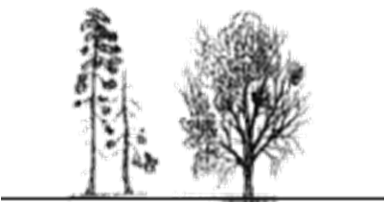
Наслідких кислотних дощів
1) Зміни у водних екосистемах:
-Підвищення кислотності води,
-Вилуговування важких металів,
-Інтоксикація води,
-Зв'язування фосфатів,
-Втрата рибних ресурсів,
-Скорочення тварин і птахів, що живуть біля води,
-Дефіцит чистої прісної води.
2) Зміни в грунті:
-Закислення грунту,
-Руйнування кореневої системи,
-Порушення процесів всмоктування води і поживних речовин,
-Вимивання біогенів і поживних речовин,
-Вивільнення іонів токсичних металів,
-Пригнічення і загибель грунтової біоти, зокрема азотфіксуючих бактерій.
3) Зміна рослинності:
-Пошкодження листкової поверхні та хвойних голок,
-Порушення транспірації,
-Порушення фотосинтезу,
-Зниження опірності патогенних організмів,
-Накопичення в камбію токсичних важких металів,
-Ослаблення, порушення росту,
-Деградація, всихання, загибель

Slide 17
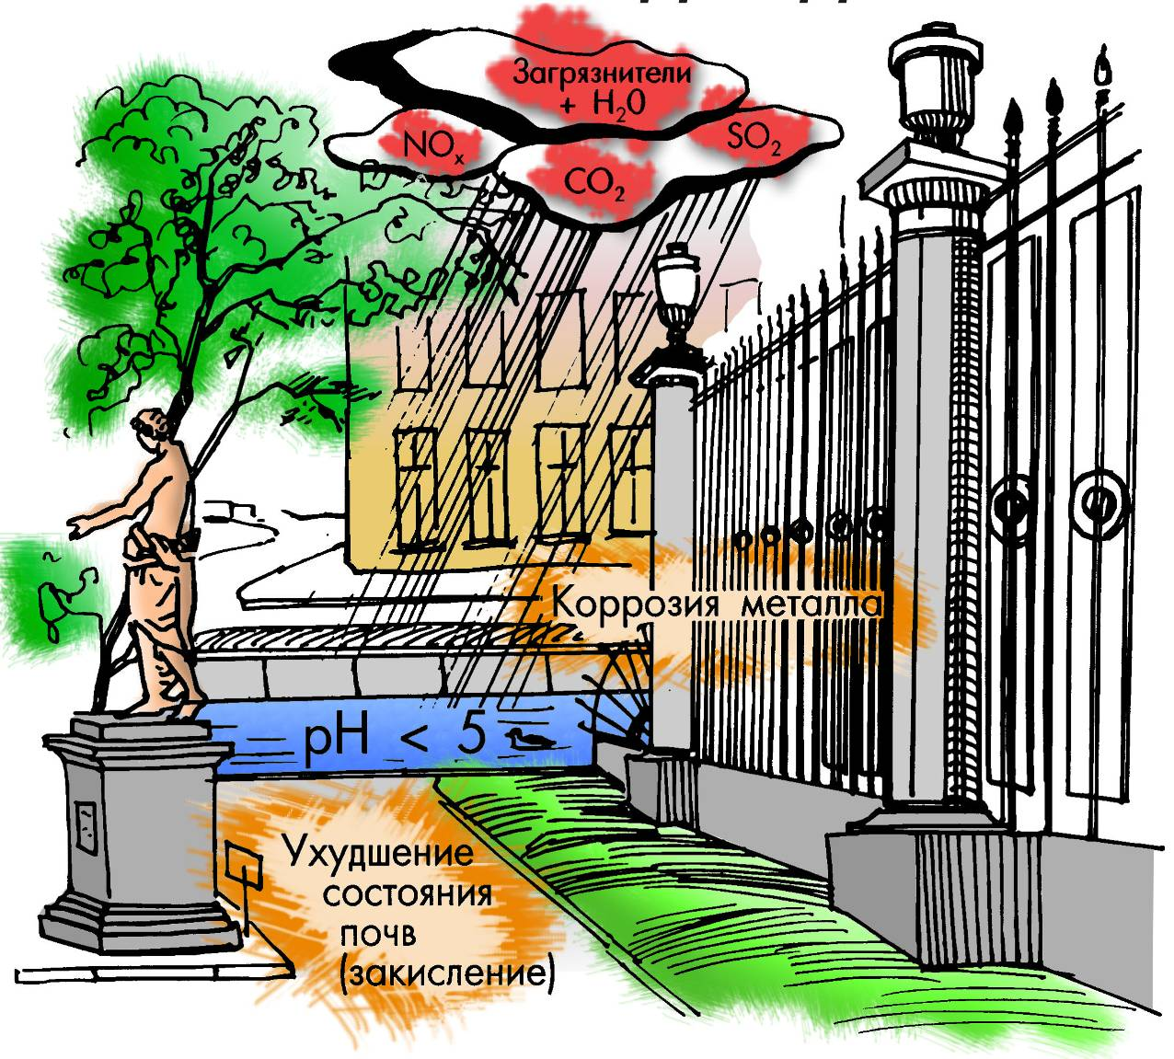
Наслідки кислотних дощів
В кожному регіоні є будівлі, що піддалися руйнування в результаті кислотних осадів.

Slide 18
Вплив кислотних дощів на ступінь руйнування історичних пам’ятників
До будівельних матеріалів, в першу чергу, відносяться вапняк, мармур,
шифер і вапняні розчини, в яких карбонат кальцію (CaCO3) переходить в
сульфат - гіпс (CaSO4 ∙ 2H2O). Особливо небезпечні такі реакції для вапняного
розчину, оскільки вони призводять до об'ємного розширення і деформацій
конструкцій і пов'язаним з ним зміщенням елементів конструкцій, з'єднаних цим розчином.
Вироби з мармуру також нестійкі до агресивного впливу забруднюючих
речовин. Цей красивий камінь ще з часів античних цивілізацій широко
використовувався при створенні творів монументальної архітектури, статуй,
колон і надгробків. Під дією кислих дощів кальцит в мармурі
перетворюється в гіпс. Гіпс відрізняється від кальциту, по-перше, більшою
розчинністю (у гіпсу Пр = 10-4,6 проти 10-8,6 у кальциту) і, по-друге,
більшою м'якістю (36 кг/мм2 у гіпсу, проти 109 кг/мм2 у кальциту), у зв'язку з
чим він легше піддається руйнівній дії дощів. Перехід кальциту в
гіпс під впливом сіркокислих сполук у дощових опадах
супроводжується зміною об'єму в n разів у зв'язку зі зміною структури
кристалічної решітки (з Тригональна у кальциту в моноклінної у гіпсу-
ангідриту і гідратацією ангідриту до алебастру і сьогодення гіпсу): H₂O
CaCO₃ + H₂SO₄ = CaSO₄ +H₂CO₃
Ангідрит CO₂
2. CaSO₄ + H₂O = CaSO₄ ∙ H₂O – алебастр
CaSO₄ ∙ H₂O + H₂O = CaSO₄ ∙ 2H₂O – гіпс
Проте за прикладами впливу забруднюючих речовин на мармур, і як наслідок, доказ їх наявності в повітрі, що навколо нас, зовсім необов'язково звертатися до античності або до середніх століть, бо на будь-якому міському кладовищі можна знайти мармурові надгробки того чи іншого віку, що знаходяться в тому чи іншому ступені руйнування.

Slide 19
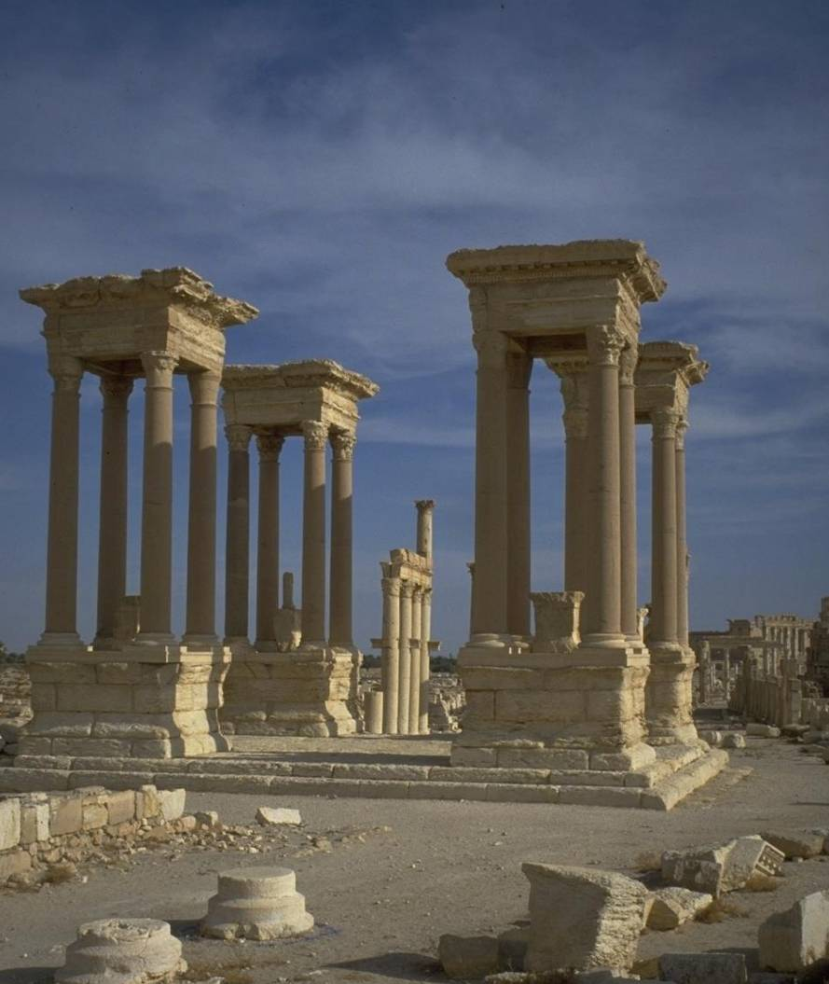
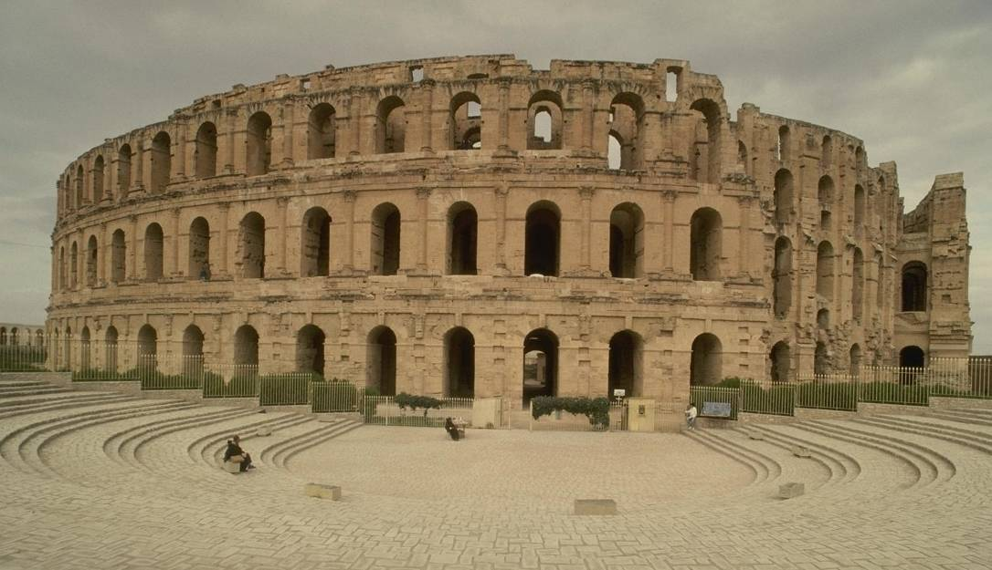
Наслідки кислотних дощів в архітектурі
Кислотні осади руйнують будівлі із мармура і вапняку.
Історичні пам’ятники Греції і Риму, що простояли тисячоліттями, за останні роки руйнуються прямо на очах.

Slide 20
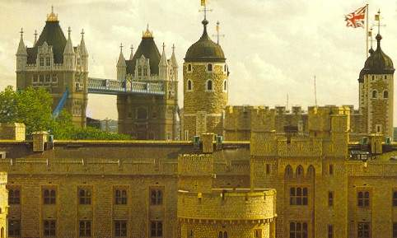

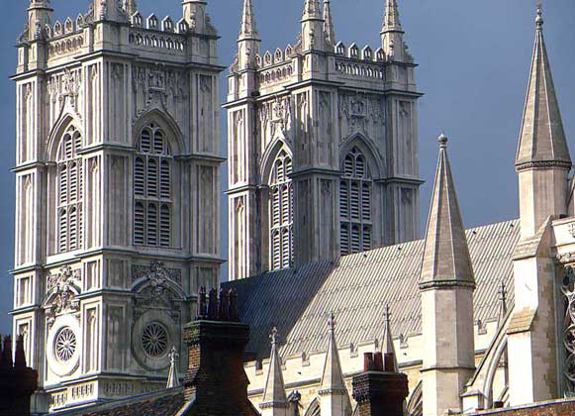
Наслідки кислотних дощів в архітектурі
Така ж доля загрожує і
Тадж-Махалу – шедевру індійскої
архітектури періоду Великих
моголів, в Лондоні - Тауеру і
Вестмінстерському аббатству…

Slide 21
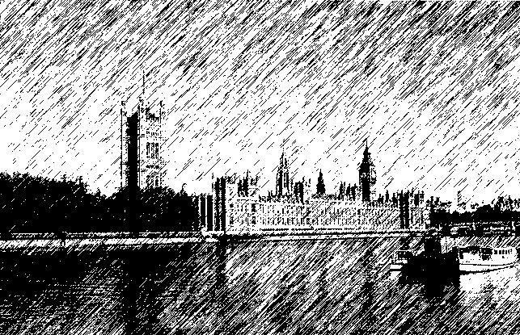
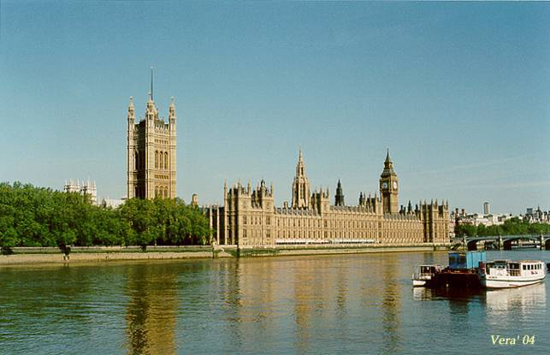
Последствия кислотных дождей
архитектура

Slide 22
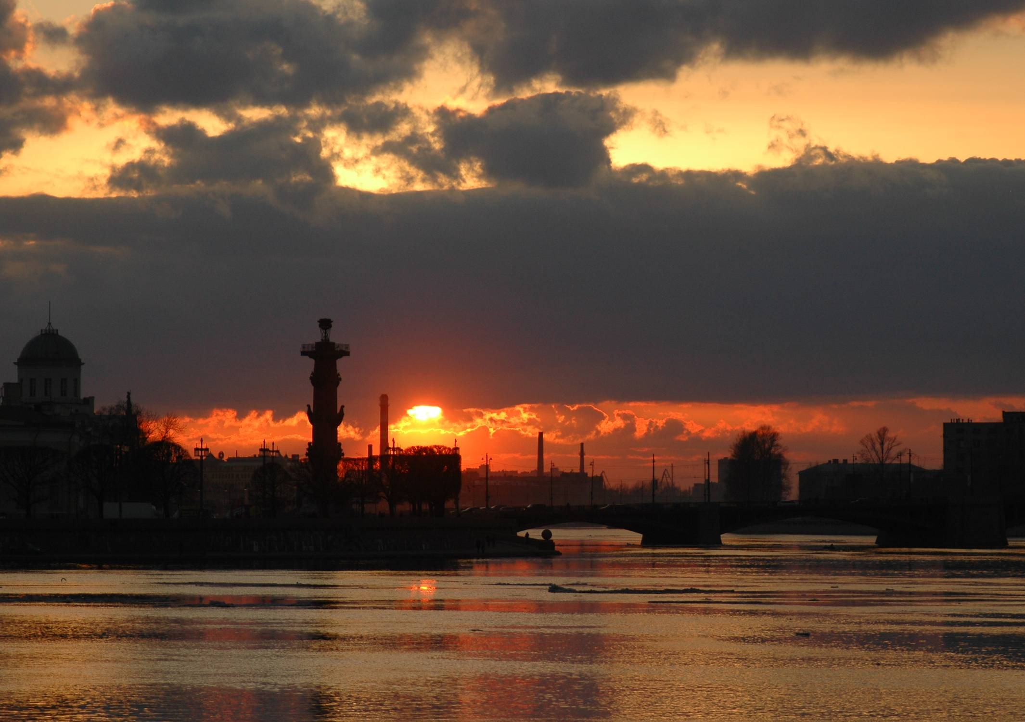
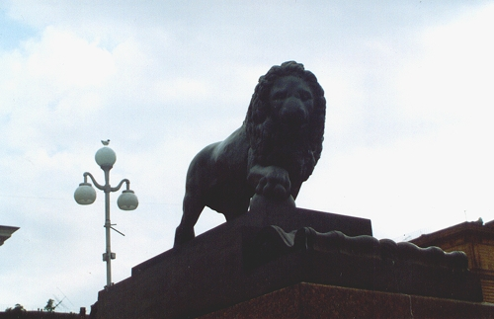
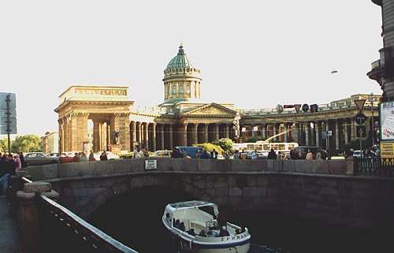
Наслідки кислотних дощів
… в Санкт-Петербурзі –
Казанському собору,
Александро-Невской Лаврі і ін.

Slide 23
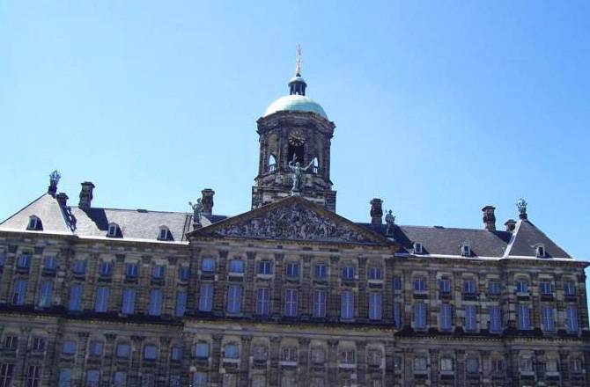
Наслідки кислотних дощів в архітектурі
На соборі Св. Павла шар портлендського вапняку роз'їденого на 2.5 см.
У Голландії статуї на соборі Св. Іоанна "тануть, як льодяники".
Чорними відкладеннями, цим "раком каменю", роз'їдений королівський палац на площі Дам в Амстердамі.

Slide 24
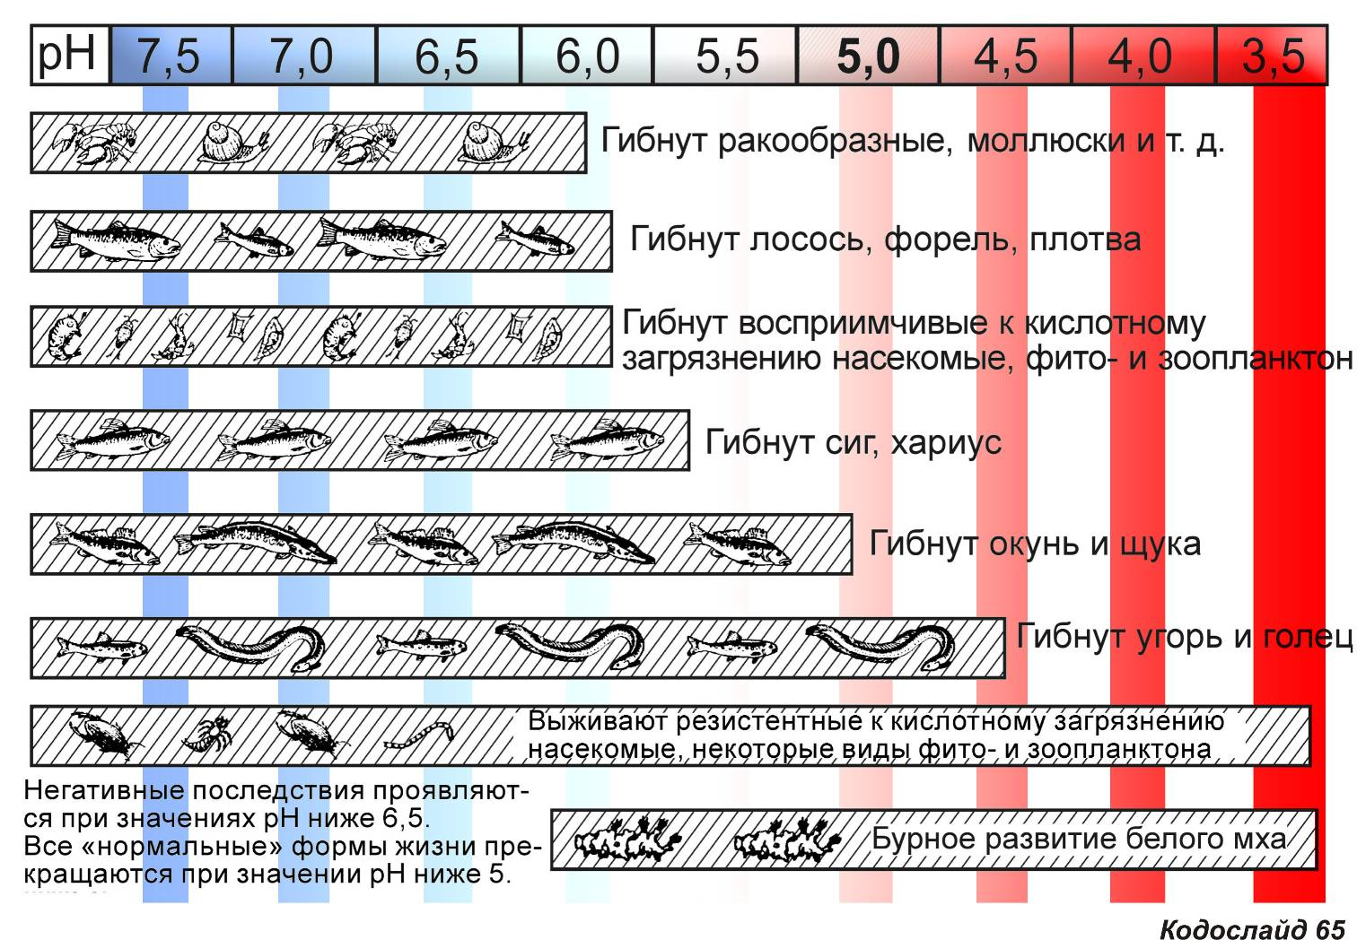
Закислення водних об’єктів
У своїй еволюції живі організми виробили пристосування до середовища проживання, проте вони можуть нормально існувати тільки в певному інтервалі рН. Зміни рН тягнуть за собою глибокі біохімічні перебудови водних екосистем .

Slide 25
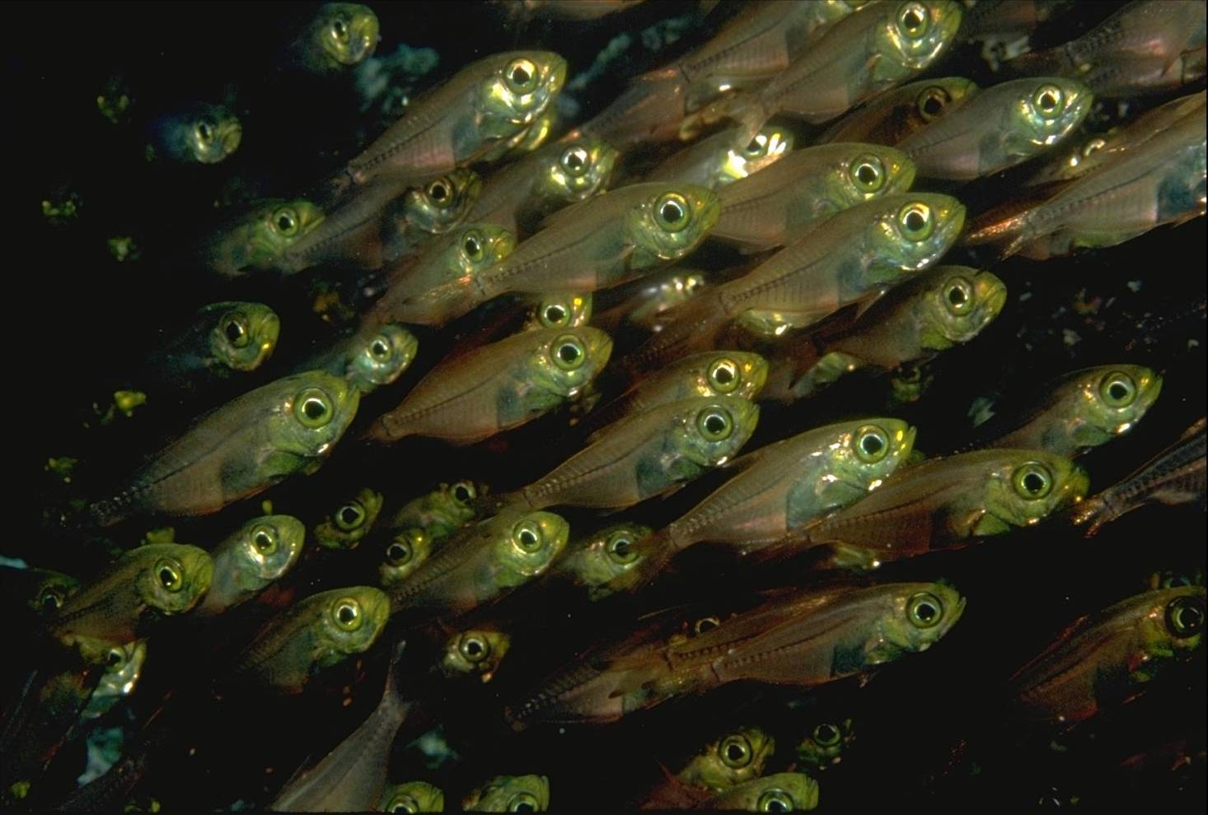
рН водних об’єктів
Коли рН знижується до 6,5-6,0, гине
багато молюсків, ракоподібних, гине ікра
земноводних. При рН рівним 6,0-5,0 гинуть
найбільш чутливі планктонні організми і
комахи, сигів риби, форель, харіус, лосось,
плотва, окунь і щука. Риба гине не тільки
від прямої дії кислоти. Витиснений з
гірських порід і донних відкладень
ухливий алюміній пошкоджує зябровий
апарат. Через порушення кальцієвої
рівноваги риба втрачає здатність до
відтворення. При рН менше 5,5 мохи та
нитчасті водорості витісняють основну
рослинність водойми, іноді у воду навіть
переселяється сфагновий мох – мешканець
суші.
При рН нижче 4,5 у воді озер вимирають
мікроорганізми, розвиваються анаеробні
(Безкисневі) процеси з виділенням метану
та сірководню.

Slide 26
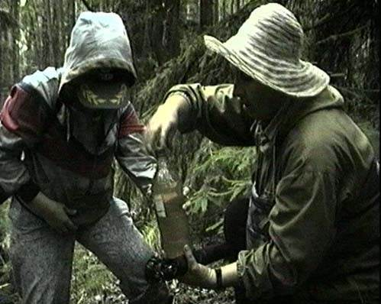
Методи відбору проб води
Спостереження за атмосферними опадами та вивчення методу відбору їх проб становить інтерес як з точки зору метеорологічної оцінки опадів, що випали, так і з точки зору їх подальшого аналізу на вміст важких металів, сульфатів, нітратів, кислотність та ін. Збір рідких опадів (дощової води) проводиться за допомогою простого дождемера, що складається з лійки (зазвичай, діаметром не менше 20 см) і мірного циліндра. Дощова вода може збиратися і в інших ємностях (відра, хімічні склянки).

Slide 27
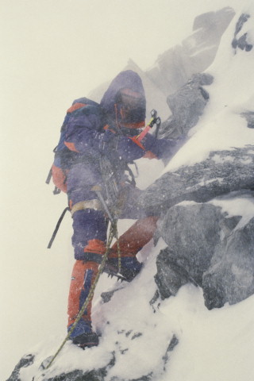
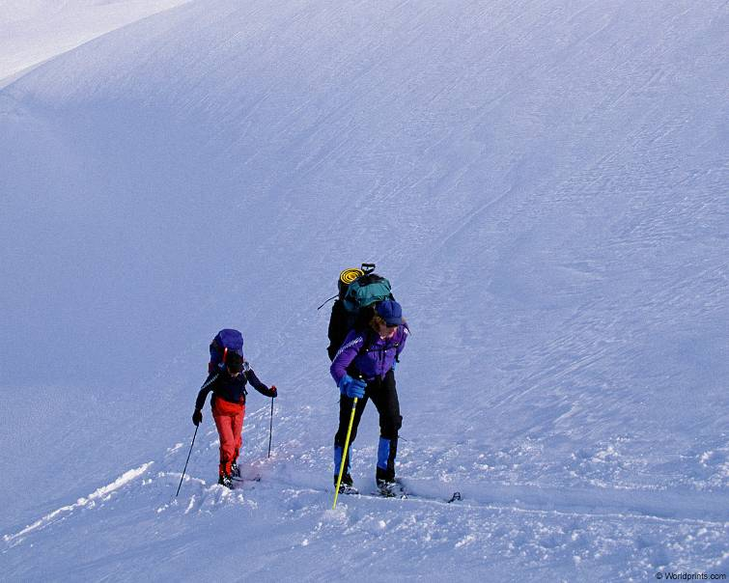
Методи відбору проб снігу
Відбір проб твердих опадів (снігу) зазвичай проводиться методом вирізування кернів-циліндричних зразків снігу, з використанням глибоких циліндричних предметів (труби, металеві циліндри, банки та ін) з діаметром понад 100 мм.

Slide 28
Висновок
Отже, як ми бачимо кислотні дощі приносять велику шкоду людству по всьому світу: пошкоджуються статуї, будівлі, метал автомобілів; гине риба, водні рослини і мікроорганізми в озерах і річках. Для боротьби з кислотними дощами необхідно направити зусилля на скорочення викидів кислотоутворюючих речовин вугільними електростанціями. А для цього необхідно: використання низько сірчисте вугілля чи його очищення від сірки; установка фільтрів для очищення газоподібних продуктів; застосування альтеpHативних джерел енергії. Більшість людей залишається байдужими до проблеми кислотних дощів.
Выход

Slide 29


